Slide 1
الأدوية خالبة الحديد أنواعها، فوائدها، مبادئ استعمالها، آثارها الجانبية
د. أسامة السمان
المركز الوطني للتلاسيميا
وأمراض الدم الوراثية
المركز الوطني للتلاسيميا

Slide 2
مقدمة
أسباب وآلية تراكم الحديد في الجسم
أنواع خالبات الحديد واستخداماتها وتأثيراتها
تقييم تراكم الحديد وبدء المعالجة الخالبة
اختيار خالب الحديد
المركز الوطني للتلاسيميا

Slide 3
أسباب تراكم الحديد عند مرضى التلاسيميا
التخرب المستمر (الانحلال) لكريات الدم الحمراء
نقل الدم المتكرر
المركز الوطني للتلاسيميا
Notes:
يسبب نقل الدم المكثف دورياً زيادة في امتصاص الحديد بمعدل 0.3 – 0.5 ملغ/كغ يومياً

Slide 4
آلية تراكم الحديد في الجسم
تقوم خلايا البالعات (Macrophage) المتواجدة في النسيج الشبكي البطاني ضمن الكبد ونقي العظم والطحال بتفكيك خلايا الدم الحمراء منتهية العمر¹
تفكك الخضاب يؤدي إلى تحرر ذرات الحديد ضمن سيتوبلاسما الخلايا
1) Kirk P, Roughton M, Porter JB, et al. Cardiac T2* magnetic resonance for prediction of cardiac complications in thalassemia major. Circulation. 2009;120:1961-1968.

Slide 5
آلية تراكم الحديد في الجسم
يتم بدايةً تخزين معظم كميات الحديد المتحررة ضمن الخلايا البالعة
وبالتدريج بعد انخفاض قدرة الخلايا البالعة على استيعاب الفائض من كميات الحديد المتراكمة يتحرر هذا الفائض إلى البلازما¹
في البلازما يتحد البروتين الرابط للحديد الترانسفيرين مع الحديد الفائض
تزداد كميات الحديد المتحررة في البلازما حتى تصل إلى مرحلة الإشباع بالنسبة للترانسفرين
1)Cohen AR, Glimm E, Porter JB. Effect of transfusional iron intake on response to chelation therapy in {beta}-thalassemia
major. Blood. 2008;111:583-587.

Slide 6
آلية تراكم الحديد في الجسم
تراكم ذرات الحديد في الخلايا البالعة ضمن النسيج البطاني
المركز الوطني للتلاسيميا

Slide 7
آلية تراكم الحديد في الجسم
بعد مرحلة الإشباع في البلازما تتحفز الخلايا الكبدية لتشكل مخزناً إضافياً للكميات الزائدة من الحديد وتستمر حتى امتلاء المخازن في الكبد
المركز الوطني للتلاسيميا

Slide 8
آلية تراكم الحديد في الجسم
بعد هذه المرحلة (امتلاء مخازن الكبد) يبدأ الحديد المتراكم بالظهور مرة أخرى في البلازما ولكن على شكل معقدات حرة غير مرتبطة بالترانسفيرين
تندخل هذه المعقدات ضمن خلايا محددة في الجسم أهمها: الخلايا القلبية – الخلايا الكبدية – خلايا الفص الأمامي للغدة النخامية – خلايا بيتا في البنكرياس¹
1) Evans P, Kayyali R, Hider RC, Eccleston J, Porter JB. Mechanisms for the shuttling of plasma non-transferrin-bound iron (NTBI) onto deferoxamine by deferiprone. Transl Res.2010;156:55-67.

Slide 9
آلية تراكم الحديد في الجسم
تراكم معقدات الحديد ضمن الخلايا يؤدي إلى نشوء مركبات مؤكسدة ينتج عنها تضرر المكونات الخلوية (بروتينات – ليبيدات – DNA)
ينتج عن هذا الضرر خلل وظيفي وتخرب وتموت تدريجي للخلايا
المركز الوطني للتلاسيميا
Notes:
يسبب نقل الدم المكثف دورياً زيادة في امتصاص الحديد بمعدل 0.3 – 0.5 ملغ/كغ يومياً

Slide 10
آلية تراكم الحديد في الجسم
تهدف المعالجة الخالبة للحديد إلى:
تشكيل معقد مع الحديد الحر في البلازما وطرحه خارج الجسم
إزالة الحديد المتراكم ضمن خلايا الجسم
تخفيف الآثار السمية الناتجة عن تراكم الحديد داخل وخارج الخلايا
العودة إلى مستويات آمنة للحديد في الجسم
المركز الوطني للتلاسيميا
Notes:
يسبب نقل الدم المكثف دورياً زيادة في امتصاص الحديد بمعدل 0.3 – 0.5 ملغ/كغ يومياً

Slide 11
أهمية خلب الحديد
لا يملك الجسم آلية فعالة لإطراح الحديد الحر المتراكم
يسبب تراكم الحديد خللاً وظيفياً أو قصوراً في أعضاء الجسم ( القلب، الكبد، الغدد الصم) وهو سبب رئيسي لوفاة مرضى التلاسيميا
أدى التطور في الأدوية خالبة الحديد إلى زيادة فعاليتها في رفع معدل عمر مرضى التلاسيميا
المركز الوطني للتلاسيميا

Slide 12
طرق إعطاء الأدوية خالبة الحديد
طريق التسريب الوريدي أو البطيء ( تحت الجلد)
ديفيروكسامين: DFO (ديسفيرال، دسفوناك)
الطريق الفموي:
ديفيريبرون:DFP (فيريبروكس، ديفيريبرون)
ديفيراسيروكس:DFX (أكسجيد، أوسفيرال)
المركز الوطني للتلاسيميا

Slide 13
الديفيروكسامين DFO
أول دواء خالب للحديد لمعالجة تراكم الحديد المزمن في الجسم
بدأ إنتاجه في ستينيات القرن الماضي
أهم العلامات التجارية:
ديسفيرال دسفوناك
المركز الوطني للتلاسيميا

Slide 14
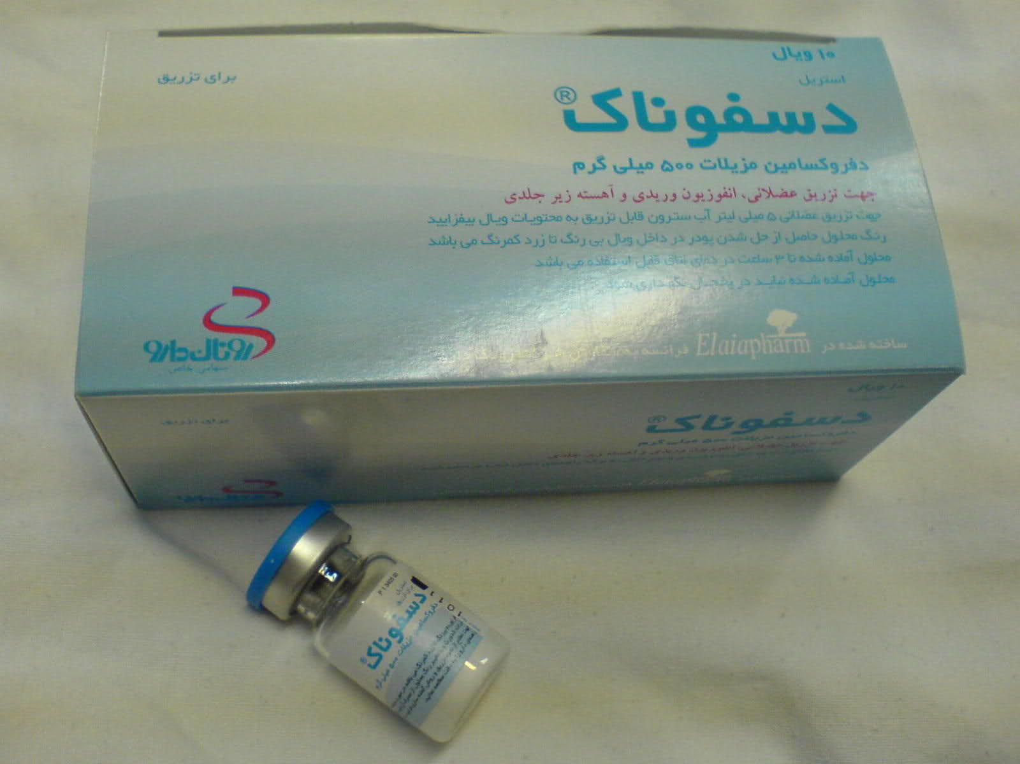
الديفيروكسامين DFO
المركز الوطني للتلاسيميا

Slide 15
الديفيروكسامين DFO
خلال سنوات من انتشار DFO عند مرضى التلاسيميا كانت النتائج:
ارتفاع معدل العمر بشكل ملحوظ (10 سنوات وسطياً)
انخفاض الأمراض الناتجة عن التراكم السمي للحديد في الجسم
انخفاض معدل الوفيات بسبب الأمراض القلبية
انخفاض نسبة تليف الكبد بسبب تراكم الحديد¹
1) Borgna-Pignatti C, Rugolotto S, De Stefano P, et al. Survival and complications in patients with thalassemia major treated with transfusion and deferoxamine. Haematologica. 2004;89: 1187-1193.

Slide 16
الديفيروكسامين DFO
نصف العمر الحيوي في البلازما قصير ويتراوح بين 20 - 30 د
طريق الإعطاء: تسريب وريدي سريع أو تسريب بطيء تحت الجلد باستعمال المضخة
يتم إطراح الحديد من الجسم عن طريق البول والبراز
الخبرة السريرية الطويلة تؤكد فعالية الدواء عند المرضى الملتزمين وسلامة الاستعمال على المدى الطويل
المركز الوطني للتلاسيميا

Slide 17
الديفيروكسامين DFO
الجرعة الدوائية:
20 – 40 ملغ/كغ يومياً عند الأطفال
50 – 60 ملغ/كغ يومياً عند الكبار
ويتم الحقن بواسطة المضخة لمدة 8 – 24 ساعة يومياً من 5 – 7 أيام أسبوعياً
المركز الوطني للتلاسيميا

Slide 18
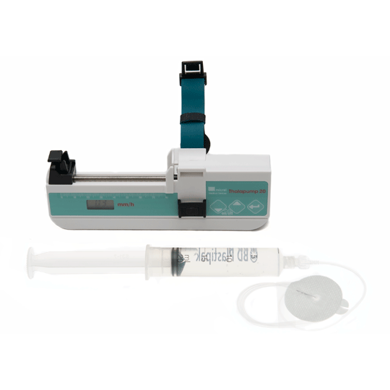
الديفيروكسامين DFO
أمثلة عن المضخات المستعملة في حقن الديفيروكسامين
المركز الوطني للتلاسيميا

Slide 19
الديفيروكسامين DFO
أهم التأثيرات الجانبية:
حساسية جلدية موضعية (بسبب الحقن تحت الجلد)
طفح جلدي
نقص سمع حسي عصبي
تأثيرات بصرية ( اعتام العدسة)
تأثر نمو العظم سلبياً مما يؤدي إلى تباطؤ في النمو
احتمال الإصابة بالتهاب رئوي حاد أو اعتلال الشبكية في الجرعات الزائدة
تأثيرات كلوية
المركز الوطني للتلاسيميا

Slide 20
الديفيروكسامين DFO
متابعة المريض:
تقييم سمعي وبصري سنوياً
كرياتينين المصل + BUN كل 3 أشهر
إيقاف الدواء مؤقتاً عند وجود حمى
المركز الوطني للتلاسيميا

Slide 21
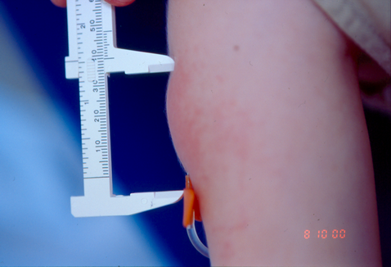
الديفيروكسامين DFO
المركز الوطني للتلاسيميا

Slide 22
الديفيروكسامين DFO
صورة شعاعية للرسغ والركبة لمريض يعالج بواسطة DFO توضح حزم عظمية كثيفة تعيق النمو الطبيعي للعظم
المركز الوطني للتلاسيميا

Slide 23
الديفيروكسامين DFO
ضعف تقبل المرضى لنظام العلاج بواسطة المضخة أدى إلى تدني نسبة امتثال المرضى لاستخدام الدواء سريرياً
50%– 80%
المركز الوطني للتلاسيميا

Slide 24
الديفيروبرون DFP
أول دواء خالب للحديد يستعمل فموياً
بدأ ظهور الدواء في بداية الثمانينات في أوروبا
تم إنتاجه بشكلين صيدلانيين أقراص وشراب
المركز الوطني للتلاسيميا

Slide 25
الديفيروبرون DFP
لم يمنح الترخيص باستعمال الدواء في الولايات المتحدة بعد
أهم العلامات التجارية:
فيريبروكس – ديفيروبرون
المركز الوطني للتلاسيميا

Slide 26
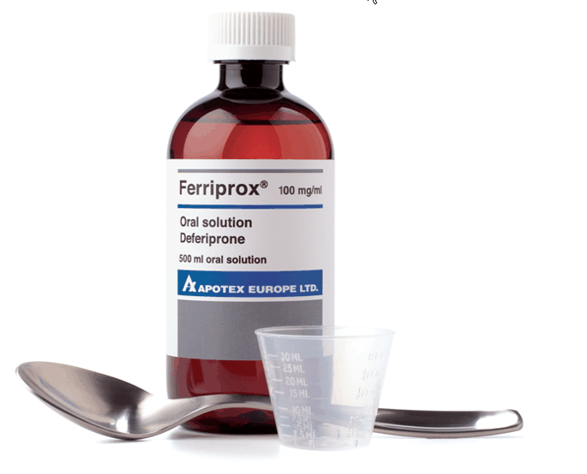
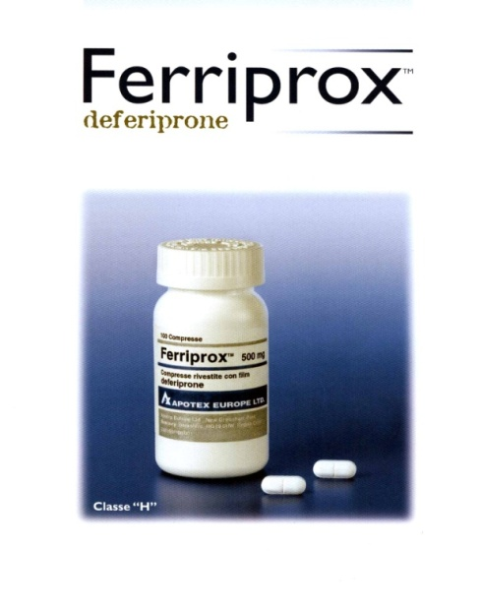
الديفيروبرون DFP
المركز الوطني للتلاسيميا

Slide 27
الديفيروبرون DFP
أثبت الدواء فعالية مشابهة في خلب الحديد لل: DFO
يعطى للأطفال اعتباراً من عمر عشر سنوات
بينت عدة دراسات تفوقه في النتائج المتعلقة بخلب الحديد من القلب (خلب الحديد داخل خلايا الجسم)¹
حقق نتائج أعلى في نسبة امتثال المرضى للعلاج (80% - 98%)
1) Addis A, Loebstein R, Koren G, Einarson TR. Meta-analytic review of the clinical effectiveness of oral deferiprone (L1). Eur
J Clin Pharmacol. 1999;55:1-6.

Slide 28
الديفيروبرون DFP
نصف العمر الحيوي للدواء 2 – 3 ساعات مما يتطلب عدة جرعات يومية
يتم إطراح الدواء عن طريق البول بشكل رئيسي
الجرعة الدوائية: 75 – 100 ملغ/كغ يومياً مقسمة إلى 3جرعات
المركز الوطني للتلاسيميا

Slide 29
الديفيروبرون DFP
أهم التأثيرات الجانبية:
تأثيرات هضمية (ألم، غثيان، إقياء)
آلام مفصلية
ارتفاع الخمائر الكبدية
دموية (ندرة العدلات و المحببات)
المركز الوطني للتلاسيميا

Slide 30
الديفيروبرون DFP
متابعة المريض:
تعداد دموي كامل أسبوعياً
معايرة خمائر الكبد (ALT) شهرياً
معايرة كرياتينين المصل شهرياً
المركز الوطني للتلاسيميا

Slide 31
الديفيراسيروكس DFX
أحدث دواء فموي خالب للحديد
تم الترخيص باستعماله في الولايات المتحدة عام 2006 من قبل FDA
خلال 3 سنوات من ترخيصه أصبح الدواء الأكثر انتشاراً بسبب نسب تقبله العالية وسهولة تناوله من قبل المرضى وخاصة الأطفال
المركز الوطني للتلاسيميا

Slide 32
الديفيراسيروكس DFX
أثبتت الدراسات فعاليته المشابهة ل DFO في خفض مستوى فيريتين المصل وتركيز الحديد في الكبد
لم تثبت الدراسات فعاليته في الحالات الشديدة من تراكم الحديد ولا في علاج التراكم السمي للحديد في القلب
لا تتوافر دراسات طويلة الأمد حول سلامة الدواء¹
1)Wood JC, Kang BP, Thompson A, et al. The effect of deferasirox on cardiac iron in thalassemia major: impact of total body iron stores. Blood. 2010;116:537-543.

Slide 33
الديفيراسيروكس DFX
يمكن بدء المعالجة عند الأطفال منذ عمر السنتين
نصف العمر الحيوي طويل بين 11 – 16 ساعة
يتم تناوله بجرعة وحيدة يومياً: 20 – 40 ملغ/كغ
يتم طرح الدواء من الجسم عن طريق البراز
أهم العلامات التجارية :
أكسجيد أوسيفرال
المركز الوطني للتلاسيميا

Slide 34
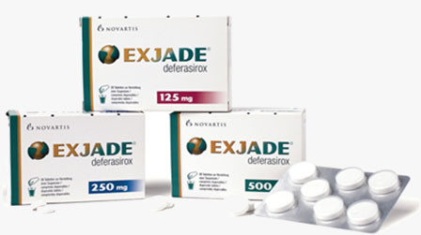
الديفيراسيروكس DFX
المركز الوطني للتلاسيميا

Slide 35
الديفيراسيروكس DFX
أهم التأثيرات الجانبية:
تأثيرات هضمية (غثيان ، إسهال) مرتبطة بجرعة الدواء
طفح جلدي
ارتفاع كرياتينين المصل وخمائر الكبد
نزوف في الجهاز الهضمي
فشل كلوي أو كبدي ( في الحالات المتقدمة للمرض)
المركز الوطني للتلاسيميا

Slide 36
الديفيراسيروكس DFX
متابعة المريض:
معايرة خمائر الكبد (ALT) شهرياً
معايرة كرياتينين المصل شهرياً
تقييم سمعي وبصري سنوياً
المركز الوطني للتلاسيميا

Slide 37
تقييم تراكم الحديد في الجسم
فيريتين المصل
خزعة الكبد
الرنين المغناطيسي T2* للقلب
الرنين المغناطيسيR2 للكبد
المركز الوطني للتلاسيميا
Notes:
فيرتين المصل هي الطريقة المعتمدة و الرئيسية المعيار 1000مكغ/ل، خزعة الكبد راضة المعيار ≥7ملغ حديد/غ ، T2*يجب ألا تقل عن 20 مل ثانية ، R2 عالية الكلفة

Slide 38
أهداف المعالجة الخالبة للحديد
الحفاظ على:
مستوى فيريتين المصل بحدود 1000مكغ/ل
تركيز الحديد في الكبد أقل من 7ملغ حديد/غ في الوزن الجاف
قيمة قياس الرنين المغناطيسي للقلب (T2*) أكبر من 20 مل ثانية
المركز الوطني للتلاسيميا

Slide 39
بدء المعالجة الخالبة للحديد
بلوغ عدد مرات نقل الدم الإجمالية عند المريض 10 - 20 مرة
تركيز الحديد في الكبد≤ 7 ملغ حديد/ غ في الوزن الجاف
عيار فيريتين المصل < 1000 مكغ/ل
المركز الوطني للتلاسيميا

Slide 40
اختيار خالب الحديد
يجب أن يتم حسب حاجة كل مريض بناء على:
استجابة الجسم لطرح الحديد (فعالية الدواء)
سمية الدواء (بالحد الأدنى)
امتثال المريض لتناول الدواء (بالحد الأعلى)
توافر الدواء وكلفته
المركز الوطني للتلاسيميا

Slide 41
اختيار خالب الحديد
محددات الاختيار:
العمر
تركيز الحديد في القلب والكبد
فيريتين المصل
نتائج الفحوص المخبرية (GPT،كرياتينين، تعداد عام)
تشخيص الإصابة بالتهاب الكبد (C,B)
المركز الوطني للتلاسيميا

Slide 42
اختيار خالب الحديد ضمن المركز
العمر
أصغر من عشر سنوات: DFX DFO
أكبر من عشر سنوات: DFX DFP DFO
بشرط استقرار نتائج التحاليل المخبرية ونفي الإصابة بالتهاب الكبد (C,B)
المركز الوطني للتلاسيميا

Slide 43
اختيار خالب الحديد
نلجأ إلى استخدام DFO كخيار وحيد في حال:
ارتفاع مزمن لخمائر الكبد أو الكرياتينين مع خالبات الحديد الأخرى
انخفاض مزمن للكريات البيض عند استخدام DFP
الإصابة بالتهاب الكبد (C,B)
المركز الوطني للتلاسيميا

Slide 45
وشكراً لإصغائكم

